Slide 1
CÔNG TY TNHH MTV ĐIỆN PHONG VŨ
Văn phòng: 81 Nguyễn Giản Thanh – Phường An Khê – Quận Thanh Khê – TP. Đà Nẵng
Xưởng sản xuất: 01 Ngô Thế Lân - Phường Hòa An - Quận Cẩm Lệ - TP. Đà Nẵng
Điện thoại 0916 88 2362 – 0913 989 377

Slide 2
CÔNG TY TNHH MTV ĐIỆN PHONG VŨ
Chương trình giới thiệu công ty và sản phẩm
Giới thiệu công ty
Giới thiệu sản phẩm
Hợp đồng tiêu biểu
Mục tiêu và Chiến lược
Sơ đồ Tổ chức
Các hình ảnh hàng hoá
Liên hệ
Quảng Nam, ngày 26/10/2023
Lê Thị Thu Hà – Giám đốc
Nguyễn Thanh Hùng - Phó Giám đốc - Phụ trách Kĩ thuật

Slide 3
Được thành lập từ tháng 5/2016, các ngành nghề:
- Sản xuất, gia công và cung cấp các sản phẩm về tủ bảng điện cho các công trình.
- Cung cấp vật tư thiết bị chuyên ngành điện lực đến điện áp 500kV.
- Cung cấp vật tư thiết bị chuyên ngành cho các nhà máy Thủy điện
- Sản xuất, gia công và cung cấp các sản phẩm cơ khí: Các cấu kiện kim loại, trụ đỡ các thiết bị, tiếp địa, bu lông neo, bu long mạ kẽm nhúng nóng…
- Lắp đặt hệ thống điện đến 110 kV (triển khai lắp đặt phần nguồn, tủ phân phối, tủ trung thế, hệ thống chiếu sáng,…)
- Cung cấp vật tư, thiết bị có liên quan đến ngành nghề kinh doanh.
Giới thiệu về
Công ty
Quay lại Trang Chương trình

Slide 4
Sơ đồ tổ chức
Lê Hà
Giám đốc
Thanh Hùng
P. Giám đốc Kĩ thuật
Thu Ba
P. Giám đốc tài chính
Minh Quang
Quản đốc phân xưởng sản xuất
Thái Hợp
Trưởng phòng kĩ thuật
Nguyễn Thoa
Kế Toán trưởng
Quốc Việt
Quản lý dự án
Mỹ Châu
Kế toán
San San
Nhân viên kinh doanh
Châu Huân
Nhân viên quản lý đấu thầu
Mạnh Hoàng
Nhân viên kĩ thuât
Giang Anh
Kế toán thuế
Mỹ Dung
Thủ kho
Quay lại Trang Chương trình

Slide 5
Giới thiệu sản phẩm
VTTB Thuỷ điện
Vật tư đường đây và trạm biến áp
Tủ bảng điện và giải pháp TĐH nhà máy CN
Tư vấn và lắp đặt HT điện, HT chiếu sáng ...
- Vật liệu làm kín: o-ring, v-ring, X-ring, hydraulic seal, oil seal, mechanical seal và gia công theo nhu cầu của khách hang....
- Sản phẩm lõi lọc từ các thương hiệu: Almig, Atlas Copco
- Cảm biến mức, cảm biến áp suất và các VTTB liên quan...
- ...
- Dây cáp điện
- Máy Biến áp
- Phụ kiện đường dây
- ...
- Lắp đặt tủ bảng điện
- Lập trình CT điều khiển tự động nhà máy công nghiệp
- Tư vấn các giải pháp tối ưu cho
-...
- Cung cấp VTTB và thi công HT công trình điện
- Gia công cơ khí và mạ kẽm nhúng nóng
- Cung cấp hệ thống điện chiếu sáng: chiếu sáng đô thị, chiếu sáng công nghiêp, chiếu sáng công trình công cộng.
-...
Quay lại Trang Chương trình

Slide 6
Công ty TNHH MTV Điện Phong Vũ
Một số hợp đồng tiêu biểu đã thực hiện
Quay lại Trang Chương trình

Slide 7
Công ty Cổ phần thuỷ điện A Vương.
CÔNG TY TNHH MTV ĐIỆN PHONG VŨ
Công ty Truyền tải điện 2
Hợp đồng cung cấp VTTB
.
Công ty Cổ phần Sông Ba
Công ty Cổ phần Thành Đạt
Công ty Dịch vụ điện lực miền Trung
Quay lại Trang Chương trình

Slide 8
CÔNG TY TNHH MTV ĐIỆN PHONG VŨ
Công ty Cổ phần khách sạn Ngọc Cát Tường.
Hợp đồng cung cấp VTTB và thi công
lắp đặt
.
Công ty Cổ phần năng lượng Điện Dầu Khí
Công ty Cổ phần Đầu tư và Xây dựng Việt Trung
Quay lại Trang Chương trình
Công ty TNHH Cơ nhiệt điện Hưng Tiến Việt

Slide 9
Mục tiêu và Chiến lược
50
50 tỷ VNĐ
Khách hàng
Doanh thu Mục tiêu
Quay lại Trang Chương trình

Slide 10
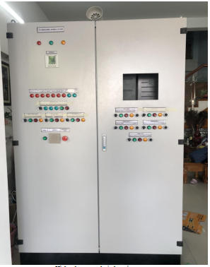
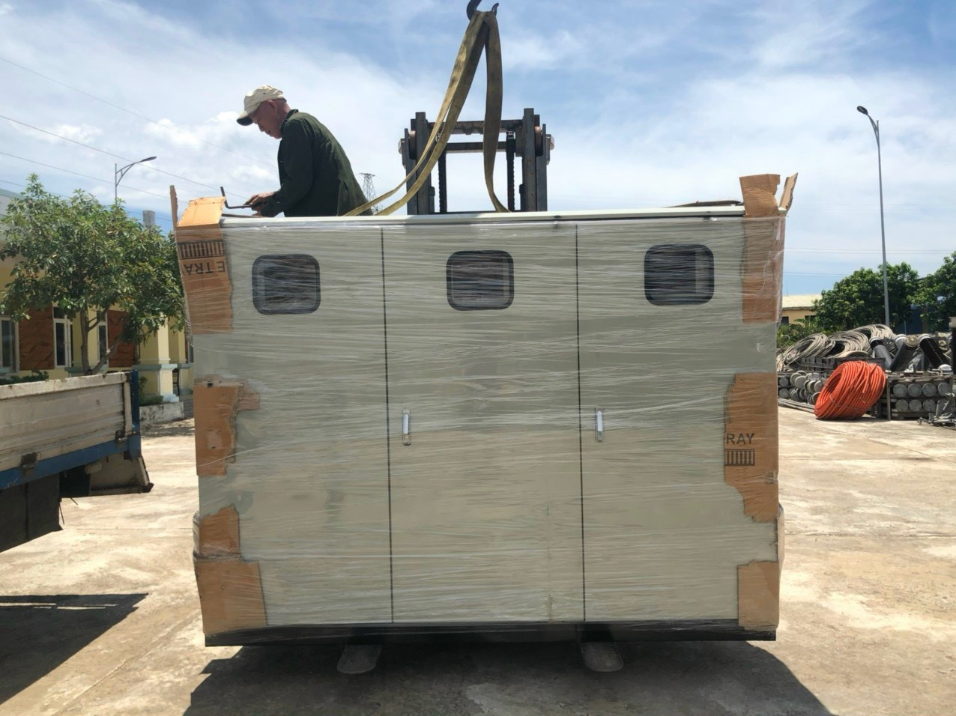
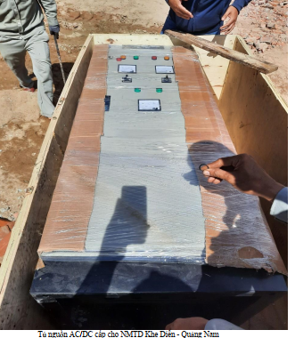
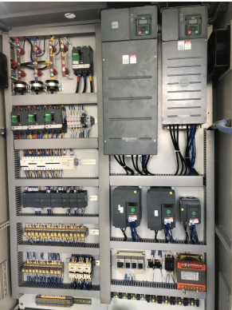
Hình ảnh
Một số hình tủ điện xuất xưởng
Quay lại Trang Chương trình

Slide 11
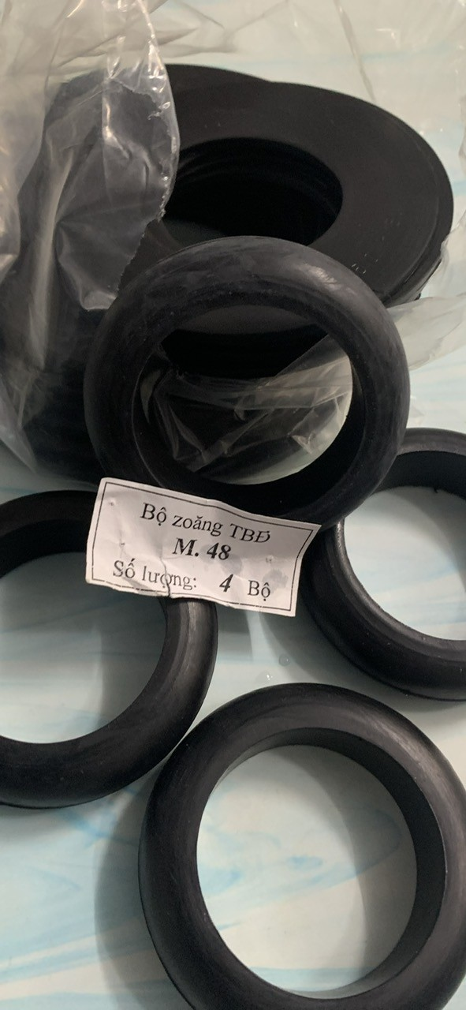
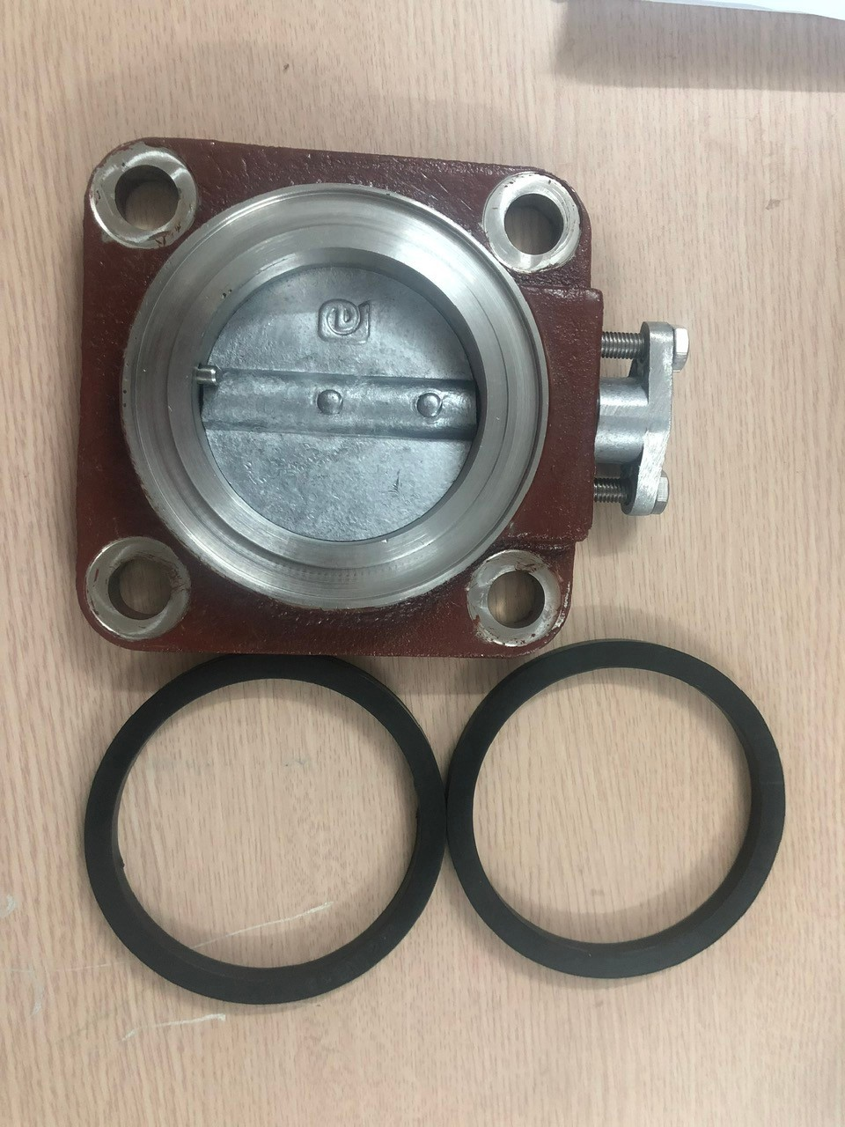
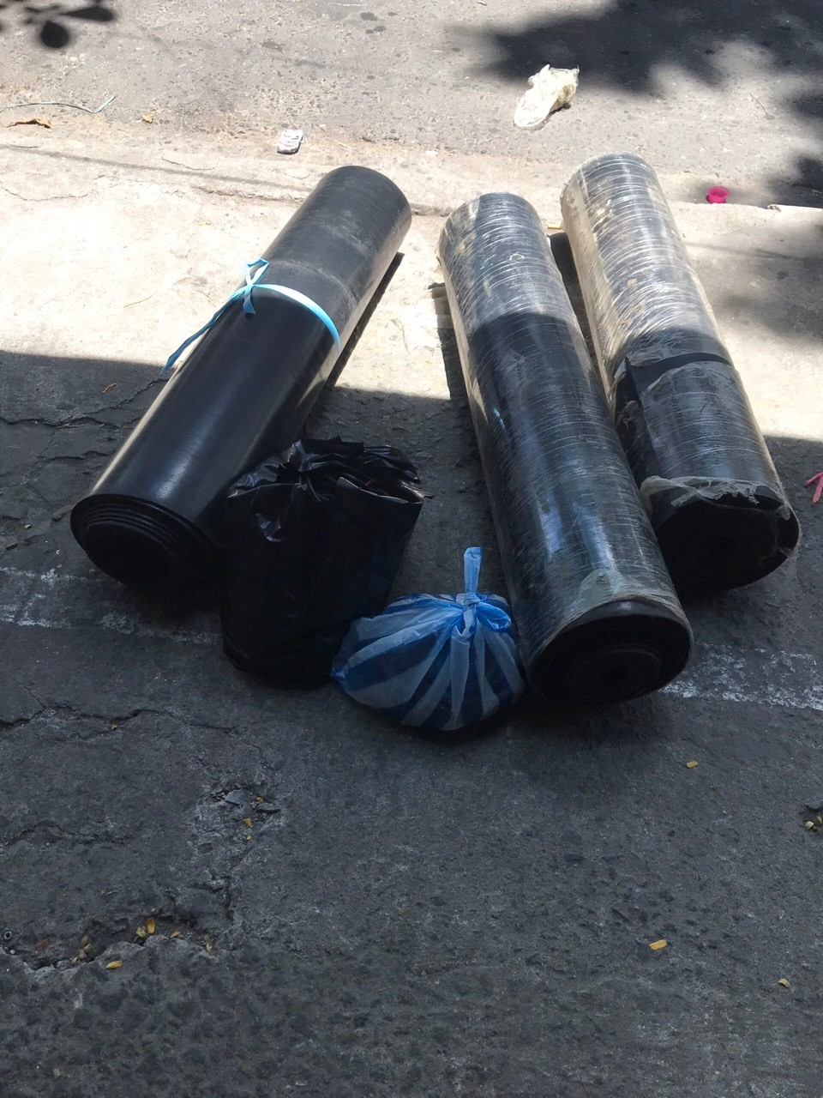
Hình ảnh
các loại gioăng
Một số hình ảnh gioăng cao su
Quay lại Trang Chương trình

Slide 12
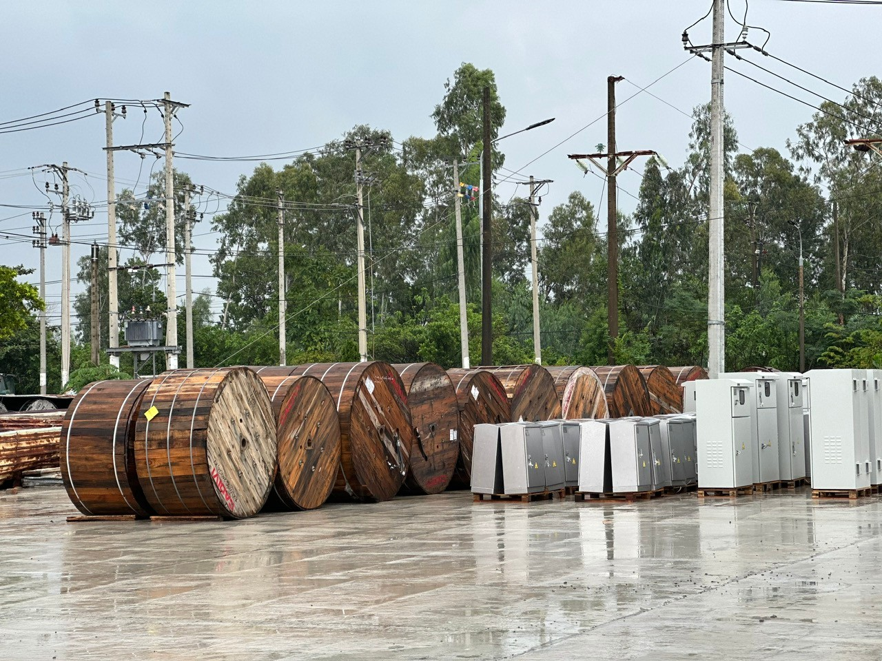
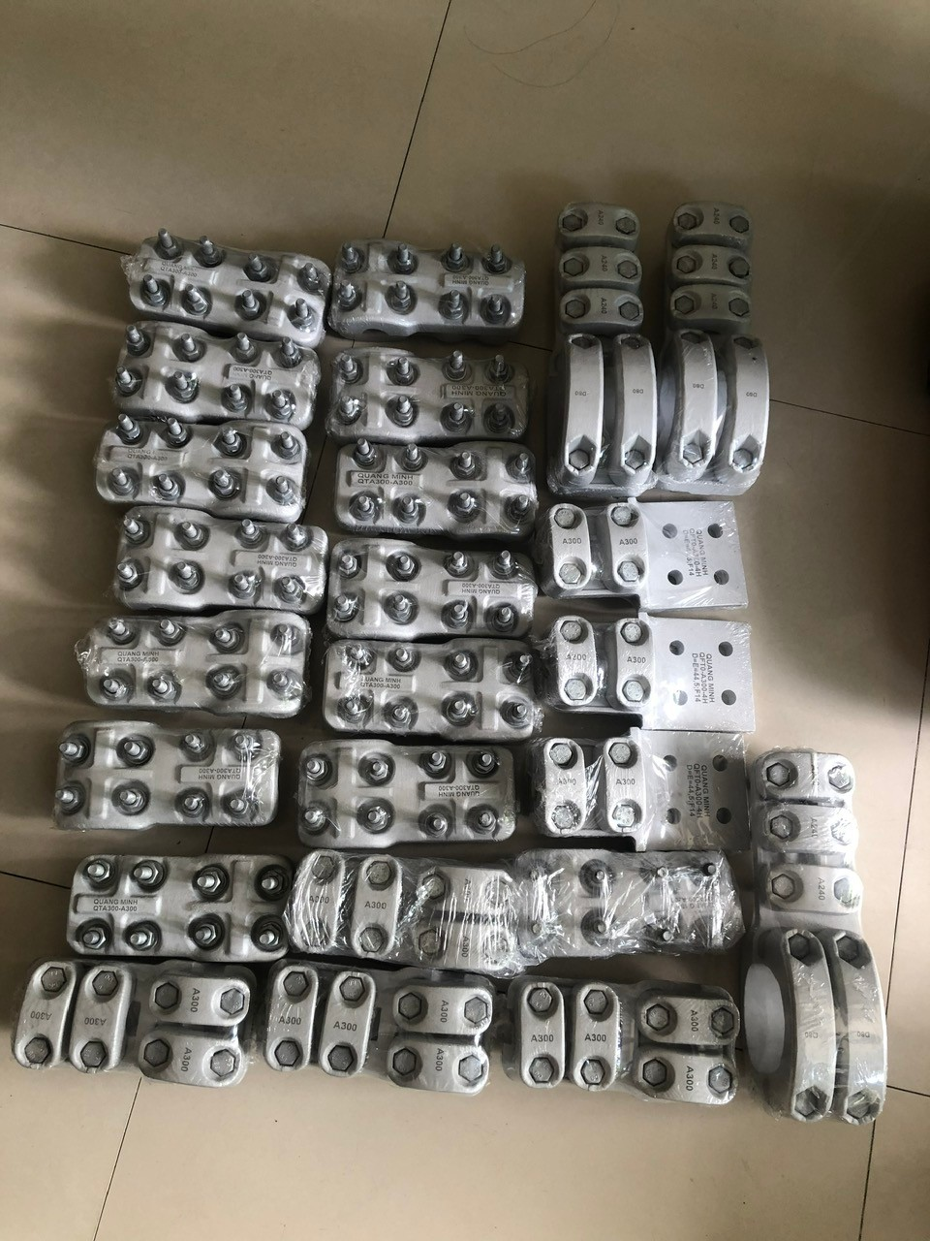
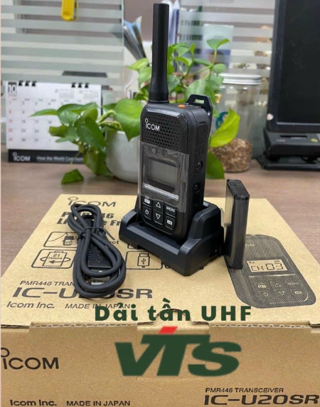
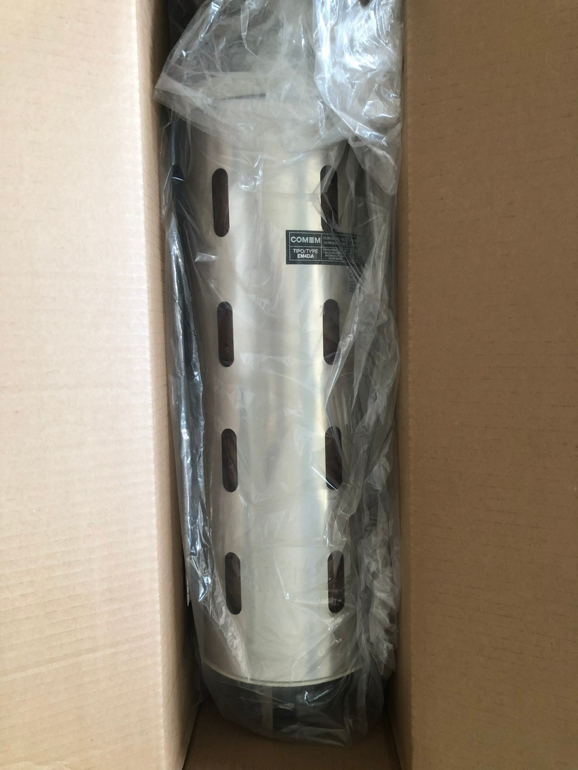
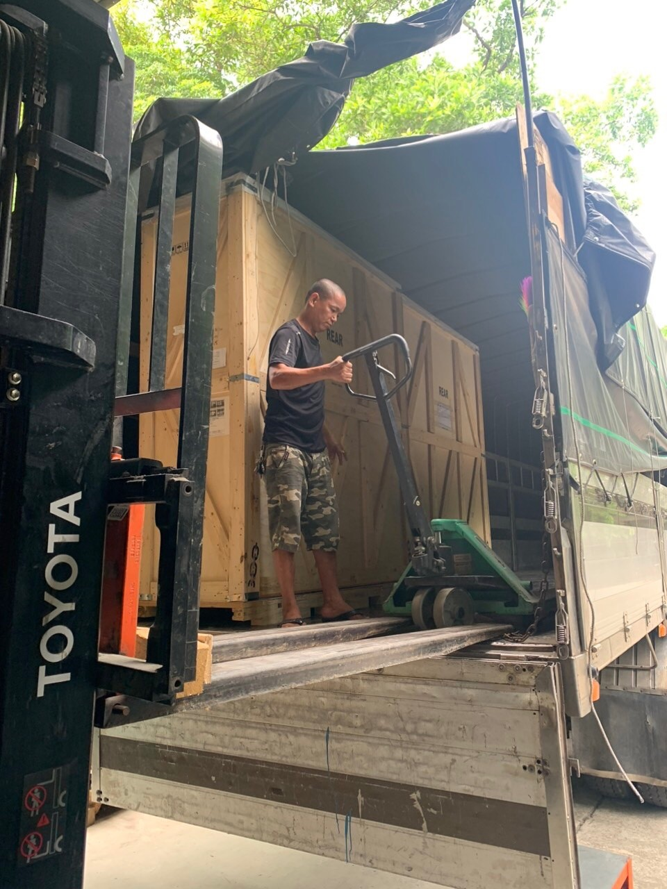
Một số hình ảnh khác
Quay lại Trang Chương trình

Slide 13
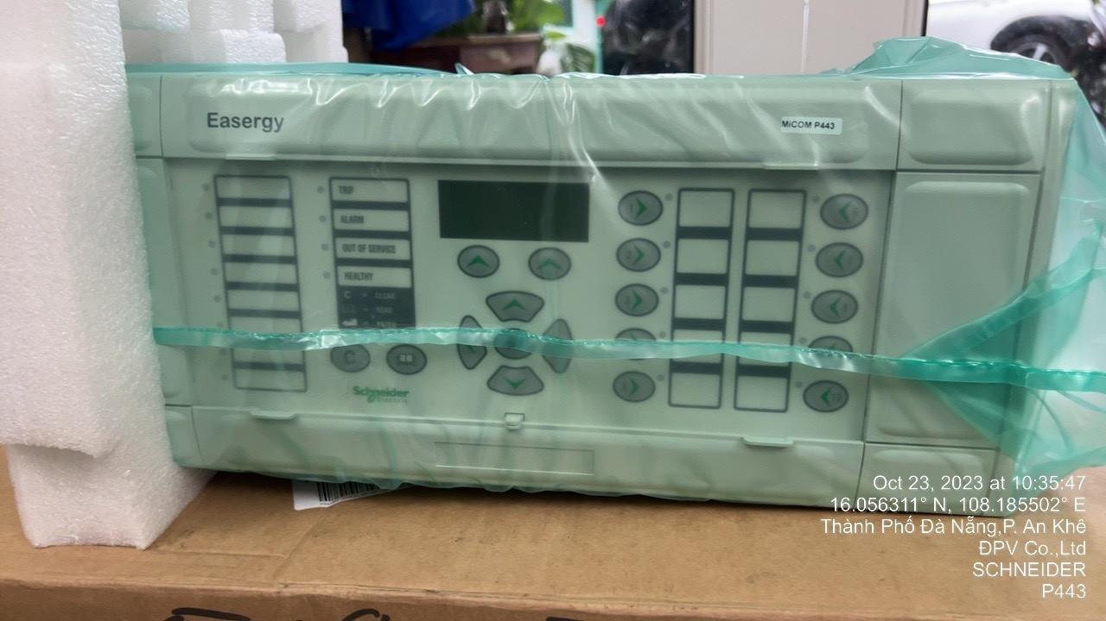
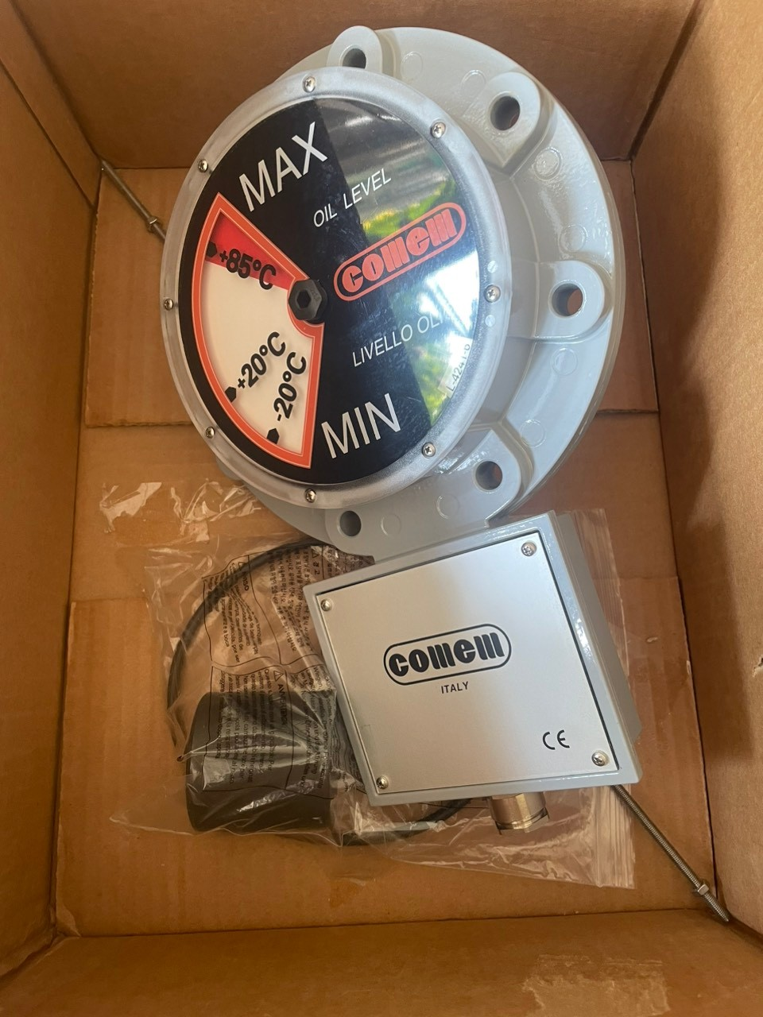
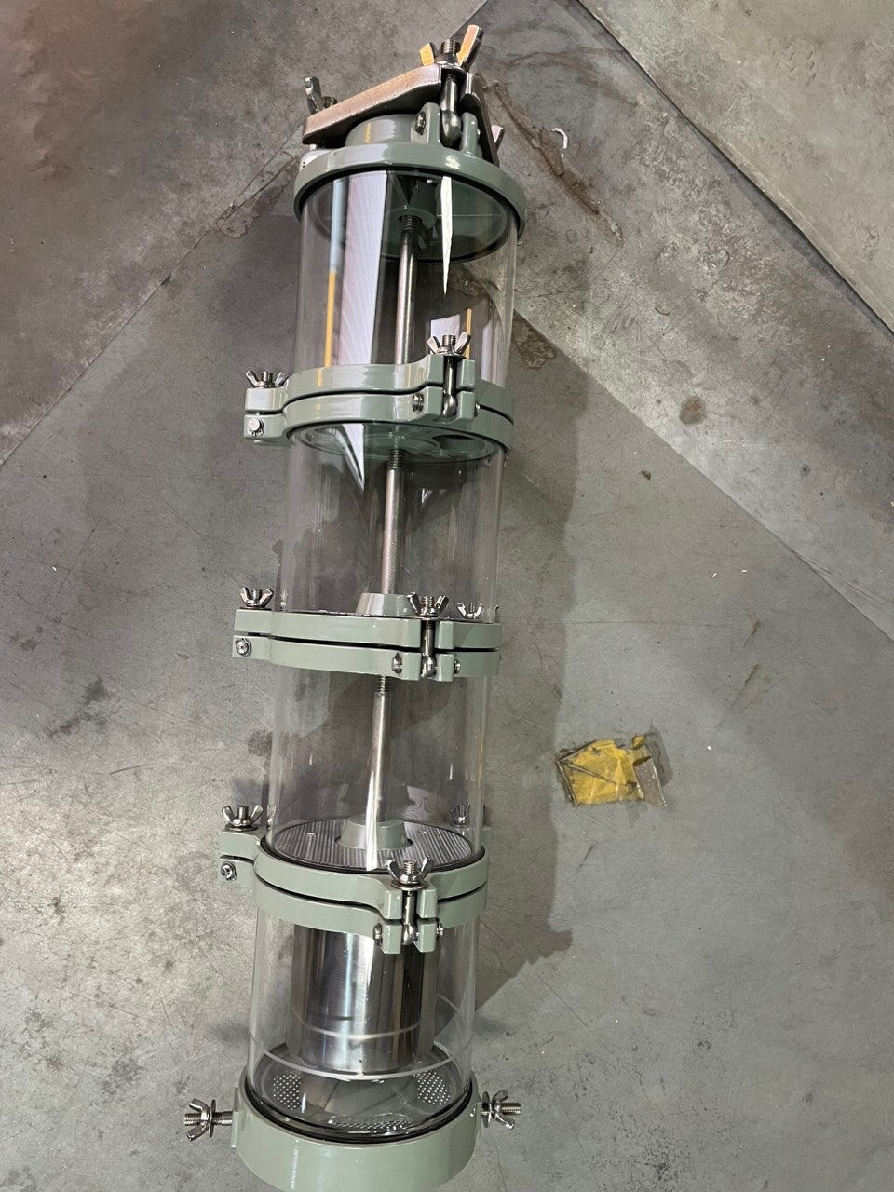
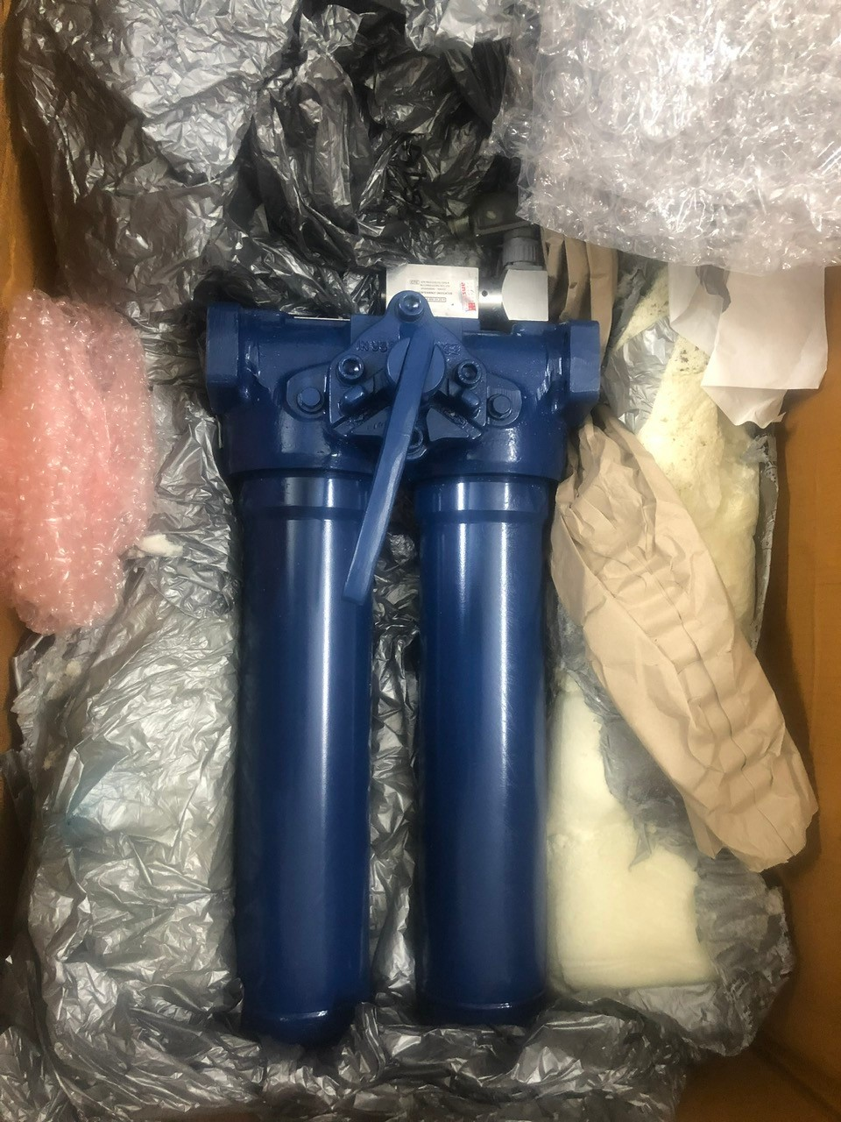
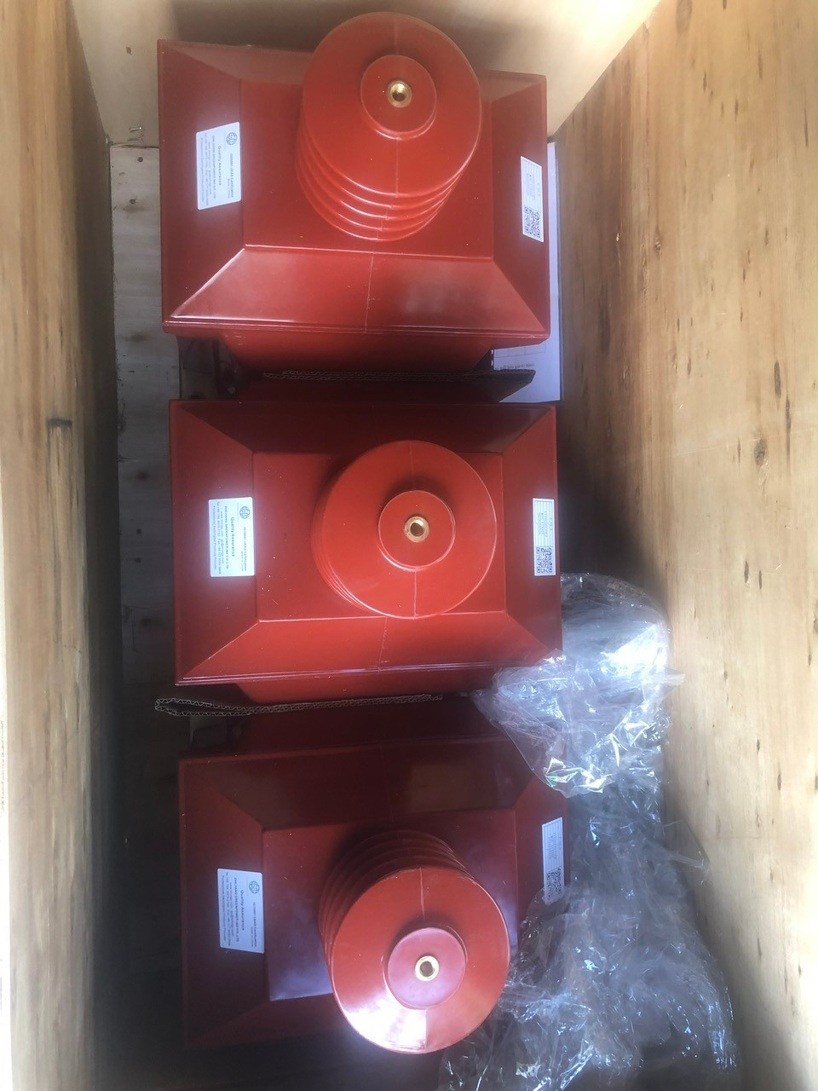
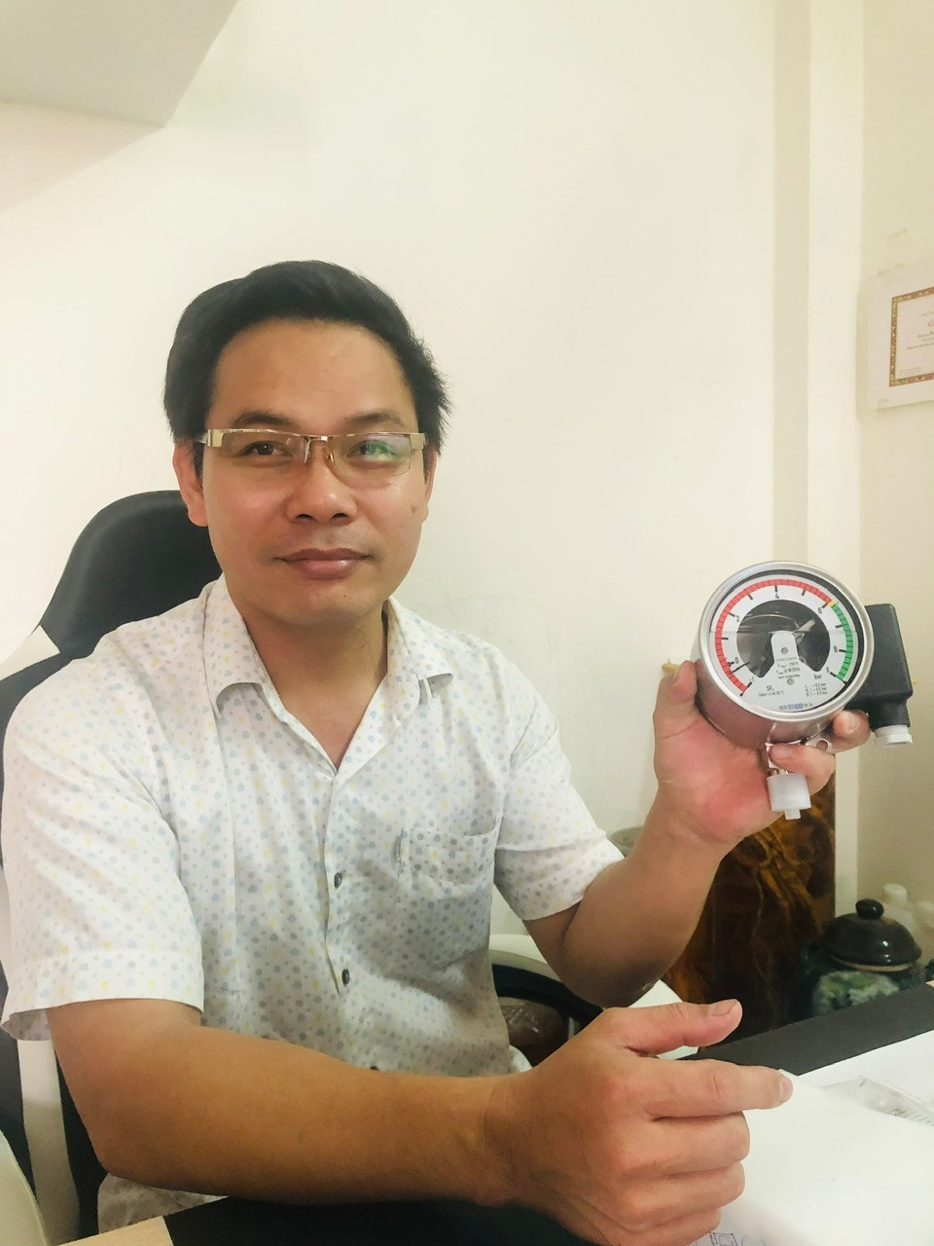
Một số hình ảnh khác
Quay lại Trang Chương trình

Slide 14
CÔNG TY TNHH MTV ĐIỆN PHONG VŨ
XIN CHÂN THÀNH CẢM ƠN

